Slide 1
第四章 电子自旋
§4.1原子中电子轨道运动的磁矩
§4.2史特恩—盖拉赫实验与原子空
间量子化
§4.3电子自旋及原子态的符号
§4.4史特恩—盖拉赫实验与碱金属
双线的解释
§4.5磁场对原子的作用
§4.6塞曼效应
§4.7抗磁性、顺磁性和铁磁性
§4.8氢原子能谱的研究发展过程

Slide 2
在上一章里，我们介绍了玻尔的原子理论。玻尔理论考虑了原子中的最主要的相互作用，即原子核与电子的静电相互作用。与此相互作用对应的能量计算结果，与实验符合得很好，反映能量差值的光谱线（巴耳末光谱系等）得到了满意的解释。不过，如果仔细观察光谱线，人们发现其中还有精细结构，例如，巴耳末系中的H_{α}线并非单线（现在已分辨出，H_{α}线内含有七条谱线）。钠的黄色D线更是著名的双线。这就清楚表明，我们还需要考虑其它相互作用，考虑引起能量变化的原因；从经典角度看，这是非常显然的：即使对于像氢原子那样简单的体系，除了电子与核的静电相互作用外，由于电子绕核运动，还必定存在磁相互作用。

Slide 3
§4.1原子中电子轨道运动的磁矩
电子轨道运动的磁矩角动量空间取向量子化
电子的轨道运动相当于一个闭合电路中的电流，按照经典电磁学，必定有一个磁矩μ等于
n
L
i
r
-e
旋磁比

Slide 4
核外电子轨道运动产生的磁矩与轨道角动量方向相反，其数值关系为
玻尔磁子

Slide 5
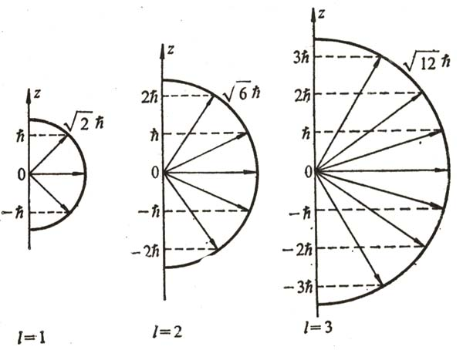
角动量矢量模型示意图，形象表示了角动量在空间的取向是不连续的，而是量子化的。

Slide 6
根据经典电磁学，电偶极矩在电场中会存在力矩、势能和力。
类似地，磁矩在磁场中同样会存在力矩、势能和力。

Slide 7
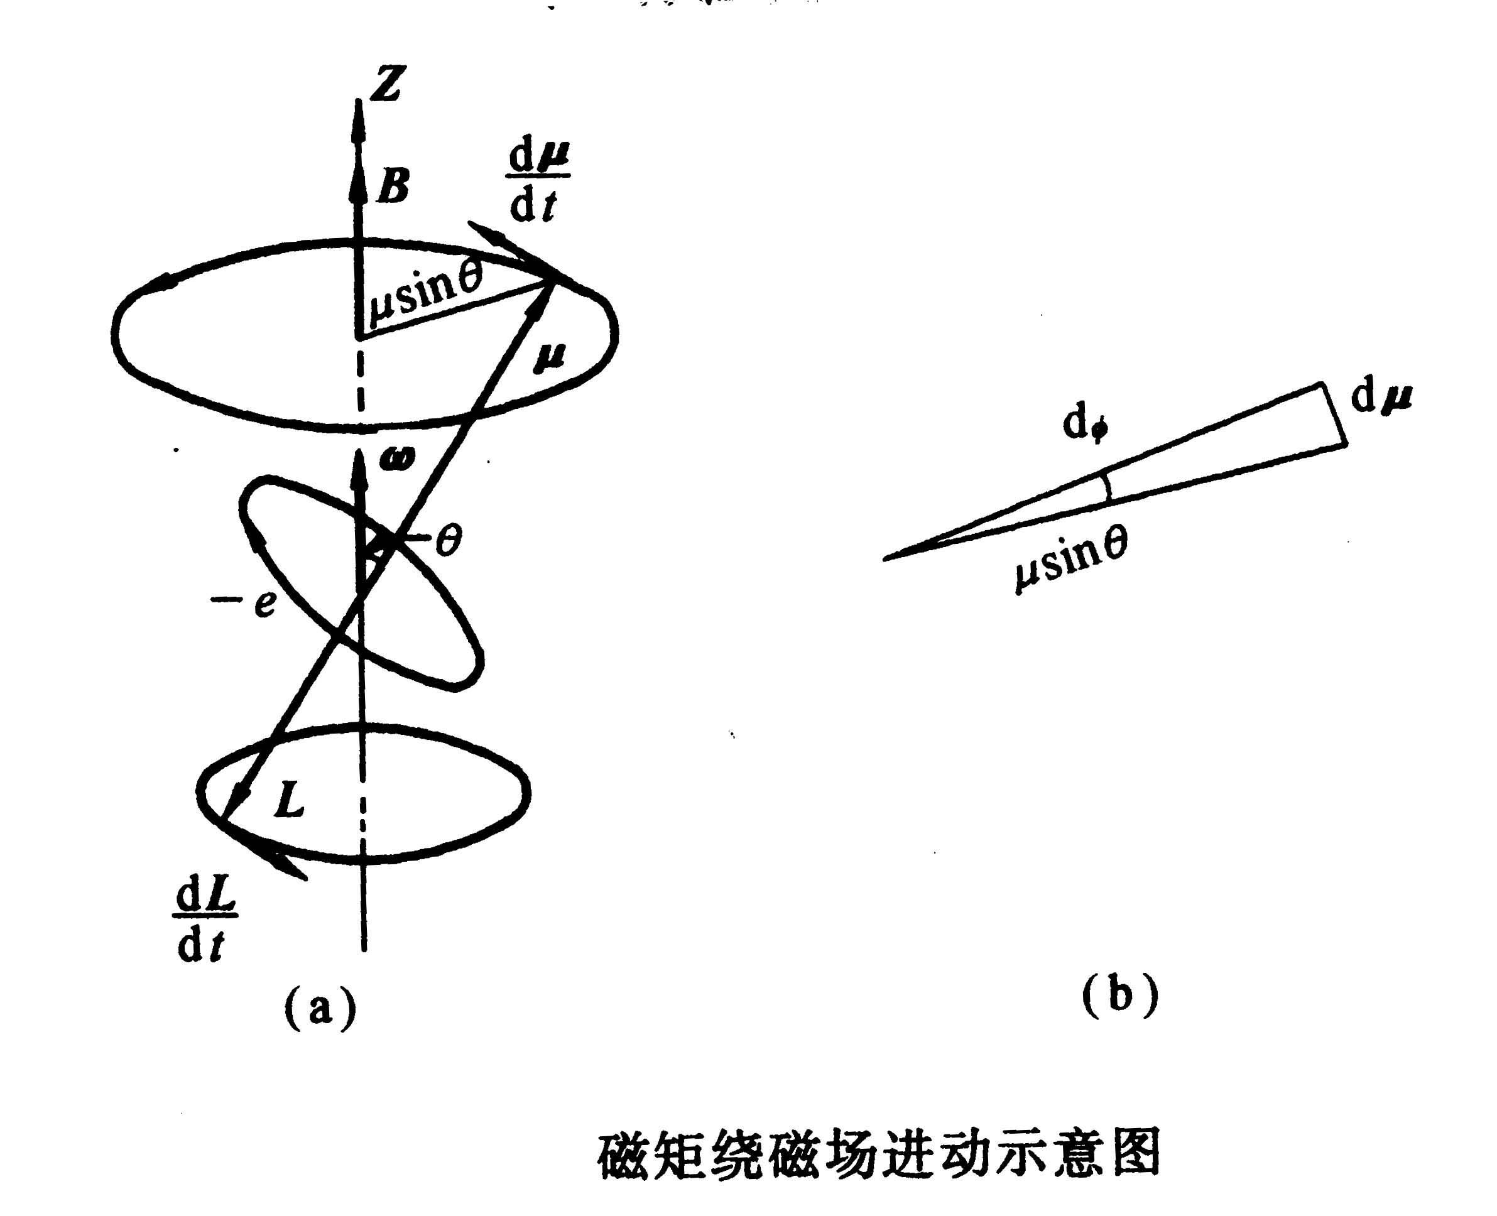

Slide 8
§4.2 S—G实验与原子空间量子化
史特恩（O.Stern 1888~1969）和盖拉赫（W.Gerlach 1889~1979）在1921年进行的实验是对原子在外磁场中取向量子化的首次直接观察，是原子物理学中最重要的实验之一。
原子（氢或银）在容器内被加热成蒸气，热平衡时原子的速度v满足关第式：
O.Stern
k是玻耳兹曼常数。当温度T=10⁵K时，原子的能量才达到8.6eV，低于氢的第一激发能（10.2eV）。在一般实验条件下，容器内的温度远低于10⁵K，那时的氢（或银）原子都处于基态。

Slide 9
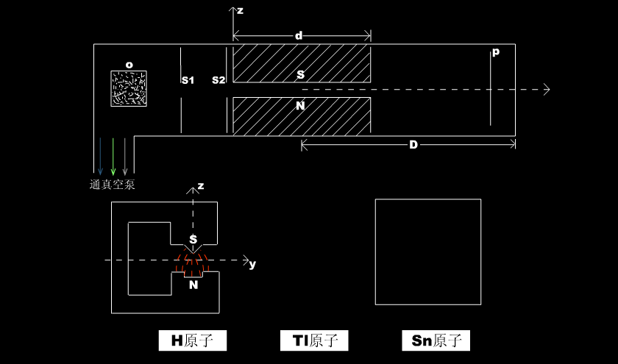

Slide 11
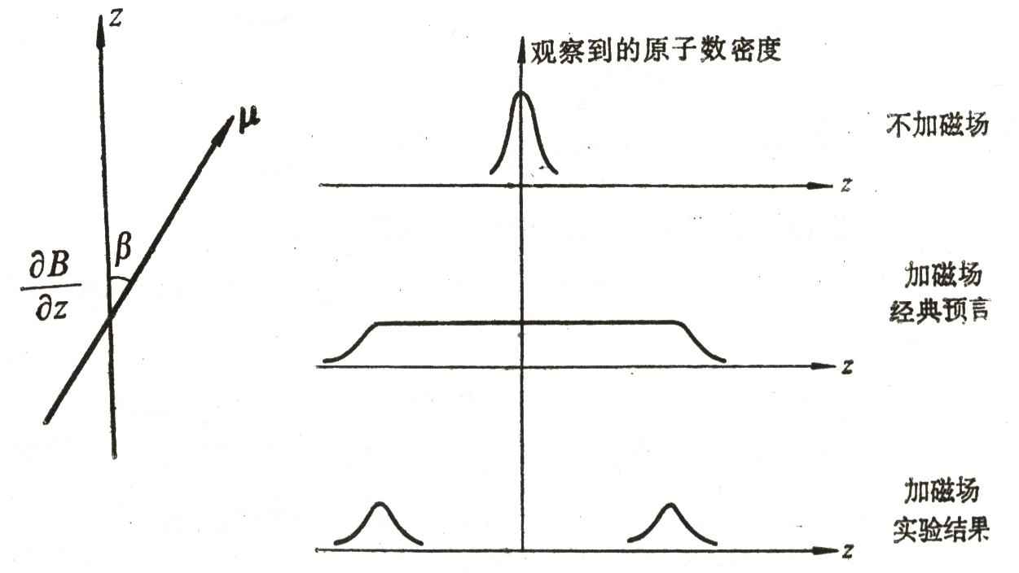

Slide 12
特恩-盖拉赫实验直接证明了空间量子化，第一次量度原子的基态性质，开辟了原子束及分子束实验的新领域。
尽管实验证实了原子在磁场中的空间量子化，但由这个实验给出的氢（或银）原子在磁场中只有两个取向的事实，却是空间量子化的理论所不能解释的。按空间量子化理论，当 一定时， 有（2 +1）个取向，由于是 整数，（2 +1）就一定是奇数。在实验中，确实观察到了奇数取向的例子，如对于基态氧原子，得到了五个取向；对于锌、镉、汞、锡等原子，只观察到一个取向。但是，对于氢原子、锂、钠、钾、铜、银、金等原子都观察到两个取向。这说明对原子的描述是不完全的，仅给出了定性解释。
顺便说明一下，相片的两条黑斑是略有宽度的，不是很细的线条。这是由于原子从炉子中蒸发出来，具有一个速度的分布，式中的v不是单值，所以Z₂有小范围的连续变化。

Slide 13
§4.3 电子自旋
为了说明碱金属原子能级的双层结构以及S—G实验的定性解释，乌仑贝克(G.Uhlenbeck 1900~1974)和古兹米特(S.A.Goudsmit 1902~1978)在1925年根据一系列实验事实提出了大胆假设：电子不是点电荷，它除了轨道运动外，还具有某种方式的自旋运动，其固有的自旋角动量 （是电子的属性之一）等于：
自旋量子数S在Z方向上的投影只能取±1/2，电子既具有某种方式的转动，而且电子是带负电的，因而它也具有磁矩，这个自旋磁矩的方向同自旋角动量的方向相反。

Slide 14
提出电子象一个陀螺，能够绕自身轴旋转，似乎并无创造性可言；绕太阳运动的地球，不是也地自转吗？不过，提出任何电子都有相同的自旋角动量，而且它们在z方向的分量只取两个数值，这对经典物理是无法接受的。
电子的自旋概念是微观物理学最重要的概念

Slide 15
类似电子轨道运动角动量和其所对应的轨道磁矩
自然认为电子的自旋磁矩应为
？

Slide 16
但是，上式与一系列实验不符。为了与实验事实相吻合，乌仑贝克与古兹米特就在假设电子自旋的同时，进一步假设：电子的自旋磁矩为1个玻尔磁子，即为经典数值的2倍：
这个假设受到各种实验的支持。而且与电子自旋概念一起可由狄拉克的相对论量子力学严格导出 。
这表明，磁矩与角动量的关系式在原子体系中并不是普遍成立和形式统一的。不过，我们可以定义一个g因子，使得对任意角动量J所对应的磁矩，以及它们在Z方向的设影，可以表示为：

Slide 17
上式包含了电子的轨道和自旋运动的情况，到此为止，它只是一个假设。上式中的g称为朗德（Lande）g因子，或简称为g因子。它可以表示为：
g因子是反映物质内部运动的一个重要物理量。

Slide 18
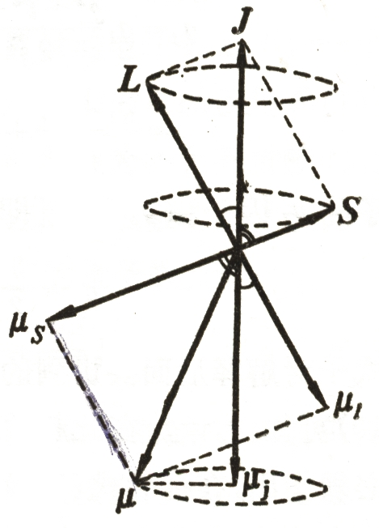
电子的总磁矩
旋进
上面分别考虑了电子的轨道运动和自旋运动，现在要合起来考虑原子的总运动。原子中的电子一般既有轨道角动量，又有自旋角动量，及其相应的磁矩。它们应该合起来形成电子总的运动和磁矩，如图所示。电子的总角动量和总磁矩的计算可以利用矢量合成的平行四边形法则计算，设 为电子的总角动量，则

Slide 20
上式对解释后面要讲到的几个实验都是十分重要的。必须指出，在推导上式时，隐含着两个假定。一是假定自旋角动量与轨道角动量耦合成电子的总角动量。如果外加磁场很强，以致不能耦合成总角动量，自旋角动量与轨道角动量将分别绕外磁场进动，上式就不再成立。只有当外磁场的强度不足以破坏耦合时上式才是正确的。
另一个假定是只考虑单个电子，其实对一个原子，我们应把原子中所有的电子贡献都加起来，但是对于氢原子、类氢离子和碱金属原子可以只考虑最外面一个电子，在后面讨论多电子原子时，会考虑原子中所有电子的贡献。另外，我们暂不考虑原子核的贡献。

Slide 21
能级结构的层数
原子态的符号
前已经说过，当电子的 =0，1，2，3…时，用s、p、d、f、…作电子轨道运动的标记（电子态），在这些字母前面再写出主量子数n，就成为电子态的符号。由于原子实的轨道角动量、自旋角动量和总角动量都等于零，而碱金属原子（同样包括氢原子和类氢离子）只有一个（价）电子，因而（价）电子的那些角动量也就等于整个原子的角动量，价电子的诸量子数也就可以用来描述整个原子，随着轨道角动量量子数的不同，用大写的字母S，P，D，F，…等代表原子态，并在左上角写一个2字代表双重结构，在右下角标明J量子数。

Slide 22
S态虽只有单层能级，仍用²S符号，这是因为它是属于双重体系的，能级结构的层数等于2S+1，碱金属只有一个价电子，而电子的自旋量子数是不变的数值1/2，所以能能级层数一般是二层。S能级也是单电子的能级，自旋量子数是1/2，所以说它属于双重态，仍用双重符号。

Slide 23
§4.4 S-G实验与碱金属双线的解释
A、史特恩—盖拉赫实验
在§4.2中，史特恩—盖拉赫实验证实了原子在(不均匀)磁场中的空间量子化的存在，但只讨论了核外电子的轨道运动所相应的磁矩和角动量，仅给出了定性解释，而无法给出定量解释，对原子的了解还不全面，对原子的描述还不完整，所以暂时搁置在那里。现在我们知道原子的总磁矩是同总角动量联系的磁矩，这是轨道磁矩和自旋磁矩的联合（原子核磁矩很小，暂不考虑）。这时再把史特恩—盖拉赫实验的结果同理论比较一下，就更有意义了。

Slide 24
§4.2中给出原子受不均匀磁场的作用到达屏幕时的横向移动；那公式是
现在我们理解，上式中的μz应该是原子总磁矩在磁场方向的分量，它的数值应该是

Slide 25
当 g≠0 时，有几个 MJ 值，相片上就有几个黑条，也代表 μ_{J} 有几个取向。按理论应该有（2J+1）个取向。所以从黑条的数目就可以知道 J 值。另外，黑条离中线的距离 Z2 同 M_{J}g_{J} 成正比。知道了 J 当然也就知道了 MJ，就能由实验求出 g 值。因此这个实验可以验证空间量子化的理论，并可以对一个还不了解的原子态测定 J 值和 g 值，从而可以推断这个状态的性质。
在§4.2中说到对银（或氢）原子的实验出现了两条黑线。现在就很容易理解，从高温容器射出的氢原子处于基态，因而n=1，L= =0，从而，J=0+s=1/2， MJ=mj=±1/2，由前式计算出，g_{J}=gj=2，故M_{J}g_{J} =mjgj=±1，于是：

Slide 26
具体实验所对应的参数为:
d=1m，D=2m，T=400K，
再利用常数：
k=8.617×10⁻⁵eV/K；u_{B}=0.5788×10⁻⁴eV/T,
我们即可求出
z₂=±1.12cm
它表明基态氢原子束在不均匀磁场的作用下分裂为两层，各距中线1.12cm。计算结果与实验符合得很好。
银原子的基态是²S1/2，J=1/2，MJ=1/2、-1/2，所以出现两黑条。因此这个实验的结果也是这些量子数数值的正确性的有力证明。

Slide 28
后来史特恩—盖拉赫实验又先后经过不同的科学家做过。现在把对各种原子的实验结果开列在上表。可以看出实验观察的结果完全证实了上述公式表示的理论推断的正确性。这样，史特恩—盖拉赫实验证明了下列几点：
1.空间量子化的事实；
2.电子自旋假设的正确性；
3.电子自旋磁矩数值的正确性；
4.轨道角动量量子数取值范围变化的正确性。

Slide 29
B、碱金属双线的解释
碱金属双线是促使乌仑贝克和古兹米特提出电子自旋假设的根据之一。认为电子除有轨道角动量L之外，还有自旋角动量S，且认为S只有两个取向，那就必须导致： =1的态将产生 j=1±1/2=3/2，1/2 两个状态。对于 ²P_{3/2} 和 ²P_{1/2} 这两个状态，它们相应的能量为什么有差异呢？它们之间的分裂间距又是多大呢？
至今为止，我们只考虑了原子中电子与核之间的电相互作用；它确实是一项主要的相互作用，正是它决定了谱系的主要特征。但是，作周期运动的电荷必定产生磁场，由此产生磁场，由此产生的磁相互作用引起了谱系的精细结构。让我们来分析一下这样的相互作用。

Slide 30
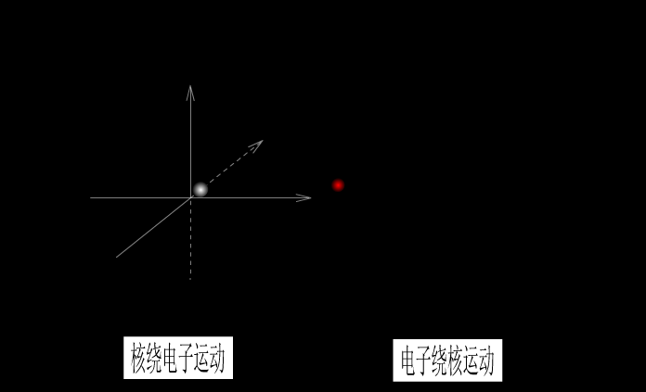
现在讨论价电子绕原子实（包括氢原子和类氢离子）的运动。过去我们讨论（价）电子的运动，是站在以原子核为静止坐标系讲的。如果在固定于电子上的坐标系中，带正电的原子实是绕着电子运动的，原子实的运动会产生一个磁场，这个磁场的方向就是原子实（带正电）绕着电子的角动量方向，因而也就是电子轨道运动角动量的方向。

Slide 31
电子既处在这个磁场中，又具有固有磁矩，两者之间就会产生相互作用，它的自旋取向就要量子化。不同的取向具有不同的附加能量，这就是为什么出现了微小差别的多层能级。从实验的分析已经知道碱金属原子的能级是双层的，足见电子自旋只有两个取向，在讨论角动量的空间量子化时，曾提到可能取向的数目决定于角动量在磁场方向上可能的分量有几个。这些分量依次相差 ，从这个考虑,曾得到轨道角动量的取向共有个 。现在可以先设自旋角动量等于 ，s是待定的自旋量子数，按照上述关于轨道角动量取向的考虑,自旋角动量的取向也应该有2s+1个。实验观察能级是双层的，所以自旋取向只有两个，2s+1=2，因此知道s=1/2。这就是为什么当初把自旋角动量定为 。

Slide 32
电子自旋的两个取向是一个顺着磁场，一个相反，电子的轨道角动量和自旋角动量合成一个总角动量，原子实的总角动量等于零(核的角动量暂不考虑)，所以价电子的角动量就等于原子的总角动量。按照经典电磁学理论，具有固有磁矩的电子处在原子实的轨道运动所产生的磁场中，两者之间产生相互作用，即附加能量
电子自旋磁矩,在轨道运动的磁场作用下,按照力学应该绕着磁场的方向旋进，但这不是固定方向的磁场。轨道运动也可以说受着自旋磁场的作用,应该绕着自旋旋进。实际是自旋与轨道运动相互起作用。

Slide 33
C、电子自旋与轨道运动相互作用能量的计算
为简单起见，我们考虑圆轨道情况，很容易证明，下面的推导和结论对任意形状的轨道都是正确的。原子实（核）的轨道运动所产生的电流为
其中v是圆周运动的线速度，r是半径，Z*为原子实（核）的有效电荷

Slide 34
该电流在中心处（电子所在的位置）产生的磁场为
现在把能量作进一步的推算
根据托马斯在1926年按相对论处理的结果，上式修正后差1/2。

Slide 35
为了与实验比较，上式各项应该求平均值
上式中的r是电子到原子核（实）的距离,它应该是Z*、n和l的函数，a₁是玻尔第一轨道的半径，前式成为

Slide 36
对于双能级有

Slide 37
在单电子原子的能谱中，起主要作用的静电相互作用给出了能谱的粗结构，而现在，自旋—轨道相互作用给出的能量差引起精细结构，其中α起了关键作用，这也是α称之为精细结构常数的原因。自旋—轨道相互作用是最大的相对论效应，它是精细结构的主要承担者。
碱金属原子的所有s能级都是单层的。这是因为 =0，所以只有一个j 值，因而能级是单层的。
对于氢原子2p态的分裂，按上式可以算出：
或者0.356cm⁻¹；或者1.097×10⁴MHz。这是精确的结果，与实验相一致。

Slide 38
前式还告诉我们，双线分裂间距随Z*的增大而急剧增加，但随主量子数n的增加而减少，也随轨道角动量量子数的增加而减少。这些结果都与实验事实相符。例如，氢的2p能级的分裂（已算出）相当细微，需高分辨率谱仪才能观察到。但是对于钠原子著名黄色双线Δ=2.1×10⁻³eV，相应的间距达6Å，很易被观察到。不过，要计算钠3p能级的分裂却不很容易。因为钠的原子核外有10个电了屏蔽着，使最后一个单电子感受到的并非是原子核的电荷，而是有效电荷Z*，利用前式，按照实验测量值Δ=2.1×10⁻³eV，可以算出（n=3， =1）Z*=3.5。

Slide 39
D.单电子辐射跃迁的选择定则
从观察到的碱金属原子的光谱，可以得出这样一个结论，发出辐射或吸收辐射的跃迁只能在下列条件下发生：
主量子数n的改变不受限制，可见产生辐射的跃迁是有选择性的。上述选择定则是经验的总结，在量子力学中有理论的推导。
E、原子内部磁场的估计
我们从 出发（取B方向沿Z轴），以单电子为例。

Slide 40
对于钠的5890Å，△λ=6Å，依此可估计作用在电子上的磁场：
可见，在原了内部存在着很强的磁场。

Slide 41
§4.5 磁场对原子的作用
1896年开始，塞曼（P.Zeeman）逐步发现，当光源放在足够强的磁场中时，原子所发射的光谱线都分裂成几条，分裂的条数随能级的类别而不同，而分裂后的谱线成分是偏振的。后人称这现象为塞曼效应。这现象反映了原子结构的情况，到现在仍用来研究有关原子的问题。1944年扎佛依斯发现了磁共振现象，随后数年中发展了这方面的实验：在均匀磁场中放置所要研究的材料样品，再加交变电磁场，如果后者的频率合适，样品会从交变电磁场吸收能量。这类实验在科学上有重要的应用。它的基础也是原子的磁性问题。还有，大家早已知道的关于物质磁化的事实：有一类物质，放在磁场中磁化后，它的磁矩的方向同磁场的方向相同；另一类物质，放在磁场中磁化后，它的磁矩的方向相反；前一类称作顺磁性物质，后一类称作抗磁性物质。经研究知道，这也是原子结构的反映。

Slide 42
在前面我们已经给出了（单电子）原子的角动量和磁矩的表示，归纳总结如下：
注意角动量的写法

Slide 43
原子受外磁场作用而旋进所引起的附加能量：
如果把上式的附加能量表示为光谱项差ΔT，就有
“括号”内的值称为洛论兹单位（波数的单位）。M_{J}为磁量子数，共有2J+1个值。每一个M_{J}值相当于角动量的一个可能取向。随意在均匀磁场中，ΔE有2J+1个可能的数值，即无磁场时的一个能级，因磁场的作用要再加能量ΔE，而ΔE有2J+1个不同的可能值，所以这一个能级分裂成2J+1层。

Slide 44
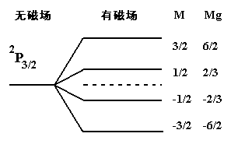
例：²P_{3/2}在磁场中能级分裂的情况。这里L=1，S=1/2，J=3/2。计算得g_{J}=4/3，M_{J}=3/2、1/2、-1/2、-3/2。这样能级分裂成四层，间隔都等于4μ_{B}B/3，如下图所示。B如增加，能级的间隔将按比例扩大。

Slide 45
其他能级在磁场中分裂的情况也可以推求。下表是一些双重态的g值和Mg值。从表中可以看出，能级分裂的层数都等于2J+1。能级的间隔都等于gμ_{B}B，从同一能级分裂的各能级的间隔是相等的，但从不同的原能级分裂出来的能级间隔，彼此不一定相同，因为g因子不一定相同。

Slide 46
以上所说原子磁矩的存在和它在磁场中的各种取向，以及因而发生的附加能量和能级的分裂等情况，都有实验的证明。在后面我们会看到，表面上很不同的实验都反映了同一幅原子图像。这些实验现象中塞曼效应发现在1896年，然后逐渐发展。史特恩—盖拉赫实验在1921年出现，是在理论发展中发展的。

Slide 47
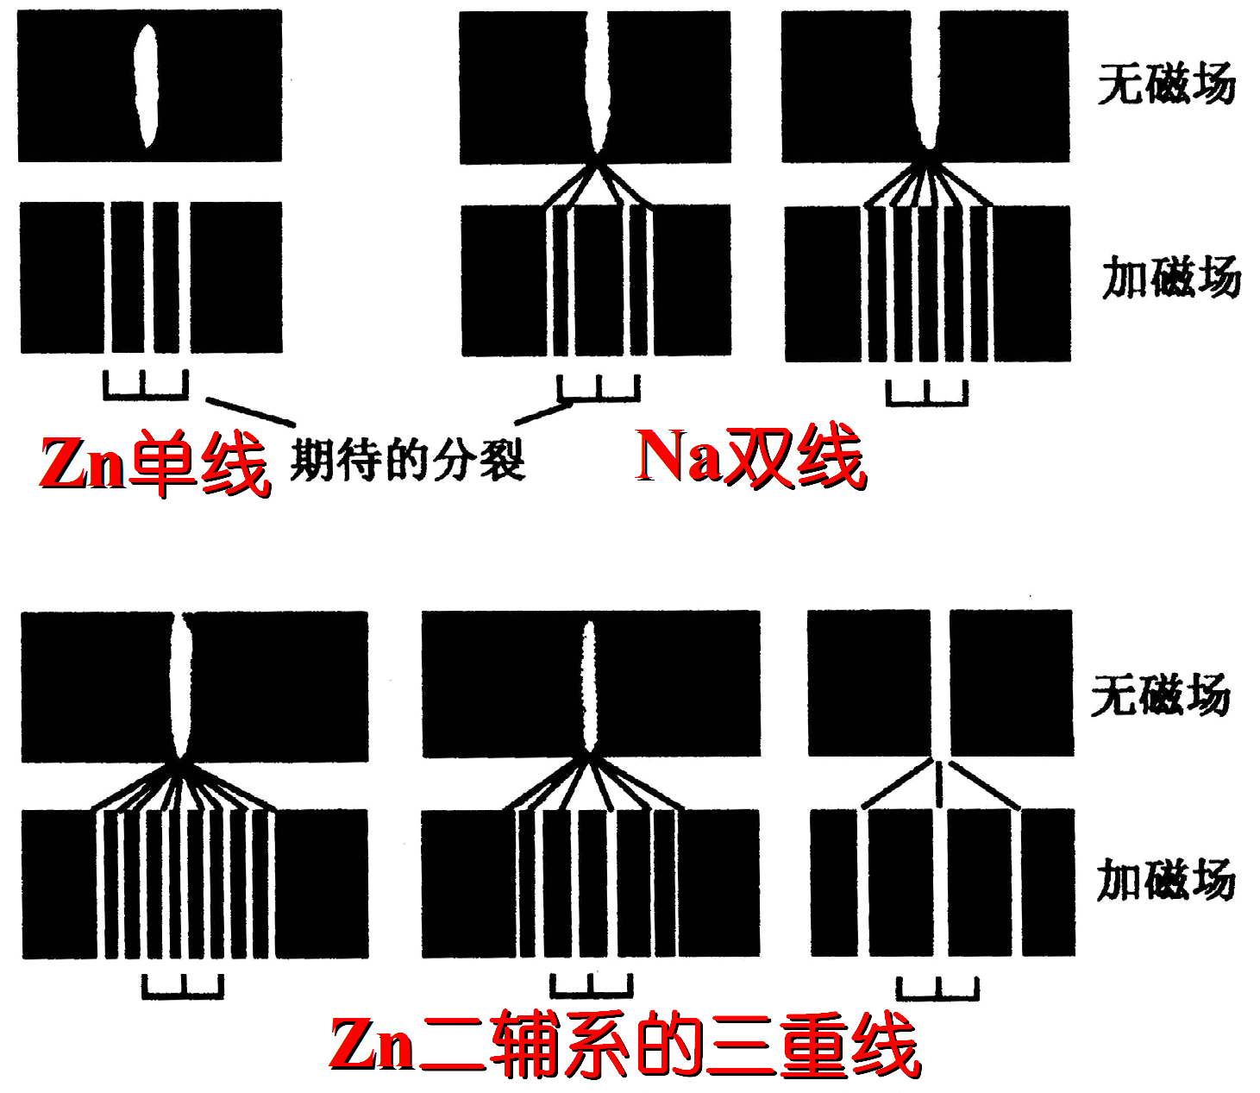
§4.6 塞曼效应
A. 塞曼效应的观察

Slide 48
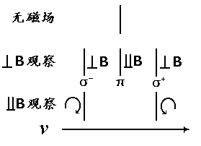
现在举例说明观察到的现象：
① 镉的6438.47Å红色谱线的塞曼效应 ：
把镉光源放在足够强的磁极之间，从
垂直于磁场的方向观察光谱，会发现
这条谱线分裂为三条，一条在原位，
左右还各有一条。两边谱线距中线的
距离用波数表示是相等的。三条谱线
是平面偏振的。中间一条的电矢量平
行于磁场，左右两条的电矢量垂直于
磁场。如沿磁场方向观察光谱，中线不出现；两边仍在垂直方向观察到的位置，但已经是圆偏振的了。两条谱线的偏振转向是相反的。频率比原谱线频率高的那一条的偏振转向是沿磁场方向前进的螺旋转动的方向；频率较原谱线频率低的那一条的偏振转向相反。

Slide 49
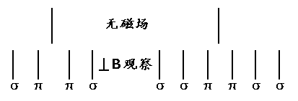
为了便于描述，光谱学中用希腊字母π作为电矢量平行于磁场那一条的标记，用σ作为电矢量垂直于磁场那两条的标记。
②钠的5895.93Å和5889.96Å黄色谱线的塞曼效应 ：把钠光源放在足够强的磁场中，从垂直于磁场方向观察，会看到谱线分裂成下图中相片所示情况。图中用字母σ和π分别标明各线的性质。当然在平行于磁场方向观察时，π部分不出现。

Slide 50
B. 正常塞曼效应
让我们考虑一个原子的两个能级E₁和E₂（E₂>E₁）之间的光谱跃迁，在无外磁场时，这个跃迁的能量为：
E₂
在外加磁场B时，两能级的能量分别为：
E₁
每一能级分裂为M_{J}个（即2J+1个）能级。但观察到的是其差值，即

Slide 51
当体系的自旋为零（S=0）时，g₂=g₁=1
依照选择规则：
hv’只能有三个数值，即只有三条谱线：
这表明，一条谱线（hv）在外磁场作用下一分为三，且彼此间间隔相等；这个结果与实际观察到的某些光谱现象完全符合，因此被人们称之为正常塞曼效应。

Slide 52
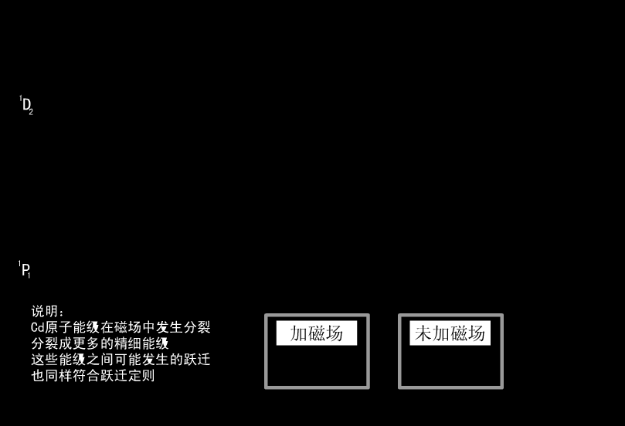

Slide 53
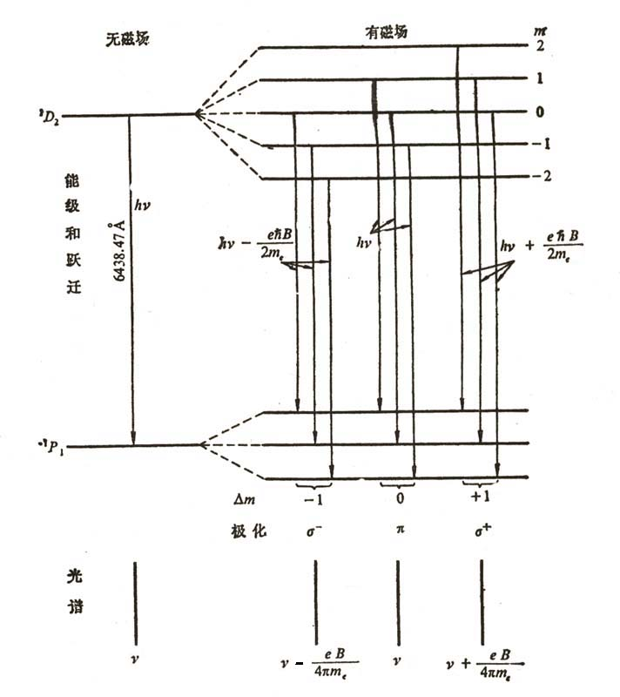
例如镉原子的磁矩有贡献的是两个电子，它们的自旋取向相反，因此总自旋S=0（2S+1=1，是单态），故能产生正常塞曼效应；事实上，只有电子数目为偶数并形成单态的原子才能有正常的塞曼效应。

Slide 54
从上图可知，镉的64388.47Å谱线是 的跃迁共有九个跃进迁，但只有三种能量差值，所以出现三条分支谱线，每一条包含三种跃迁。中间那条谱线仍在原谱线位置，左右二条同中间一条的能量差为 。或
这个附加的频率 仅仅是由外加磁场引起的。从上式我们凭直觉可以发现这里可能没有量子效应。确实这个公式不必用量子理论就可导出来。洛仑兹就是用经典的观点算出了正常的塞曼效应，正是由于这个原因，故又把 称为洛仑兹单位。在这个单位下，谱线分裂的频率间隔是1。这个单位表示的物理意义是：在没有自旋的情况下，一个经典的原子体系的拉摩频率。

Slide 55
从塞曼效应可以导出电子的荷质比e/m的数值。例如：若已知一波长λ=6000Å的谱线，在磁场B=1.2T的作用下，产生正常的塞曼分裂，分裂的波长差为△λ=0.2013Å。那末，由于正常的塞曼效应，分裂的能级间隔是相等的，由已知B、λ及Δλ便可算出μ_{B}。因此当 已知时就可以算出e/m的比值。这样算出的e/m值正好就是汤姆孙实验（1897年）所测得数值，这便说明，我们推导正常塞曼效应时所作的有些假设是正确的。

Slide 56
C. 塞曼谱线的偏振特性
在上图中也标明了三条谱线的极化(偏振)特性,它更清楚地说明于下图。为了了解塞曼效应中谱线的偏振与ΔMJ值的关系，以及不同方向观察的结果，我们先复习一下电磁学中偏振及角动量方向的定义。

Slide 57
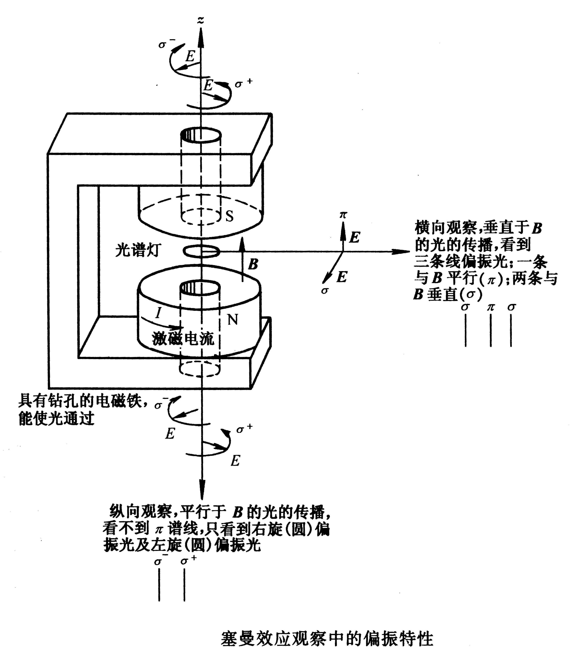

Slide 58
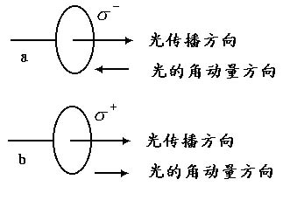
对于沿z方向传播的电磁波，它的电场矢量必定xy平面（横波特性），并可分解为E_{r}和E_{y}：
当相角α=0时，电矢量就在某一方向作周期变化，此即线偏振；当α=π/2，A=B时，合成的电矢量的大小为常数，方向则作周期性变化，矢量箭头线圆周运动，此即圆偏振。假如沿着z轴对准光传播方向观察，见到的电矢量作顺时针转动时，称为右旋（圆）偏振（图a）；假如见到的电矢量作逆时针转动，则称为左旋（圆满）偏振（图b）。圆偏振光具有角动量的实验事实，是由贝思（R.A.Beth）在1936年观察到的，光的角动量方向和电矢量旋转方向组成右手螺旋定则。

Slide 59
现在再看塞曼效应。对△M_{J}=＋1，原子在磁场方向（z）的角动量减少1个 ；按原子和发出的光子作为一个整体，角动量必须守恒，因此所发光子必定在磁场方向具有角动量 。从图可知，我们将观察到σ⁺偏振。对 于△M_{J}=－1，原子在磁场方向的角动量增加1个 ，同理，所发光子必在与磁场相反的方向上具有角动量 ，于是我们将观察到σ－偏振。对于这两条谱线，电矢量在xy平面，因此，在与磁场B垂直的方向（例如 方向）观察时，只能见到Ey分量。于是我们观察到两条与B垂直的线偏振光。

Slide 60
对于△M_{J}=0的情况，原子在磁场方向的角动量不变，但光子固有角动量；原子发射光时，为了保持角动量守恒，所发光子的角动量一定垂直于磁场。那时，与光相应的电矢量必在yz平面（取光的角动量方向为 ），可以有E_{y}和E_{z}分量。但是，实际上凡是角动量方向在xy平同上的所有光子都满足△M_{J}=0的条件，因此，平均的效果将使Ey分量为零，于是，在沿磁场方向（z）既观察不到E_{y}分量，也不会有E_{z}分量（横波特性），故就见不到与△M_{J}=0相应的谱线，在与磁场方向相垂直的方向（x）观察时，只能见到E_{z}分量，即观察到与磁场B平行的线（π）偏振。

Slide 61
D. 反常塞曼效应
在1896年塞曼发现光谱线在磁场中发生三分裂的现象之后，很快由洛仑兹（H.A.Lorentz）给出了理论解释，并在后来被称之为正常的塞曼效应。但在1897年12月，普雷斯顿（T.Preston）报告说，在很多实验事例中，分裂的数目可以不是三个，间隔也不尽相同（下图）。在以后近三十年内，虽经许多人的尝试，但一直未能得到合理的解释，从而被称之为“反常”塞曼效应。
反常塞曼效应是仑贝克古兹米特提出电了自旋假设的根据之一。利用自旋假设，反常塞曼效应这一难题被迎刃而解。从此也有力地证明了这一假设的实在性。

Slide 62
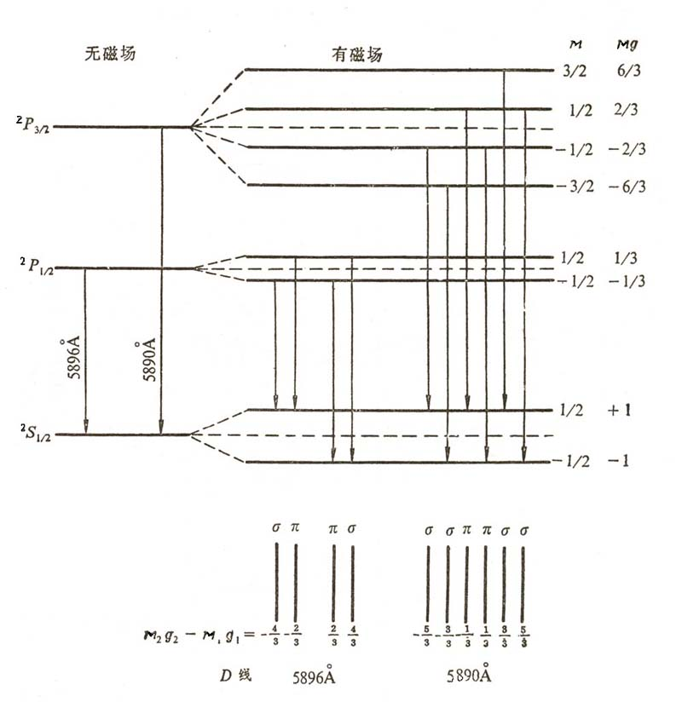

Slide 63
著名的黄色双线是²P_{1/2,3/2}→²S_{1/2}（体系的自旋不为零（S=1/2≠0））之间跃迁的结果，有关的原子态及相应的g因子和数值已在前面算出，分裂谱线相应的能量为

Slide 64
依照跃迁选择△M_{J}=±1,0 及上式，则D钠线中5896Å谱线分裂为四条，两边相邻两谱线之频率差为2/3洛仑兹单位，而中间两条差4/3洛仑兹单位；5890Å谱线分裂为六条，相邻两谱线之频率差都为2/3洛仑兹单位，分裂后原谱线位置上都不再出现谱线。
偏振情况与正常塞曼效应类同。 △MJ=±1 时给出σ偏振， △MJ=0 时给出π偏振。在垂直磁场方向，能观察到σ及π 偏振，都呈线偏振。

Slide 65
无磁场
有磁场
²P_{2/3}
²P_{1/2}
²S_{1/2}
能级分裂

Slide 66
无磁场
有磁场
²P_{2/3}
²P_{1/2}
²S_{1/2}

Slide 67
无磁场
有磁场
M
Mg
3/2 6/3
1/2 2/3
²P_{3/2}
-1/2 -2/3
-3/2 -6/3
1/2 1/3
²P_{1/2}
-1/2 -1/3
1/2 1
²S_{1/2}
-1/2 -1
σπ π σ σ σ π πσ σ
5896
5890
5896
5890

Slide 68
不考虑自旋
3P
3S

Slide 69
不考虑自旋
3P
3S

Slide 70
不考虑自旋
考虑自旋
在磁场中
M
Mg
3/2 6/3
²P_{3/2}
1/2 2/3
-1/2 -2/3
-3/2 -6/3
3P
1/2 1/3
²P_{1/2}
-1/2 -1/3
1/2 1
3S
²S_{1/2}
-1/2 -1
σπ πσ σσπ πσσ
5893
5896
5890
5896
5890

Slide 71
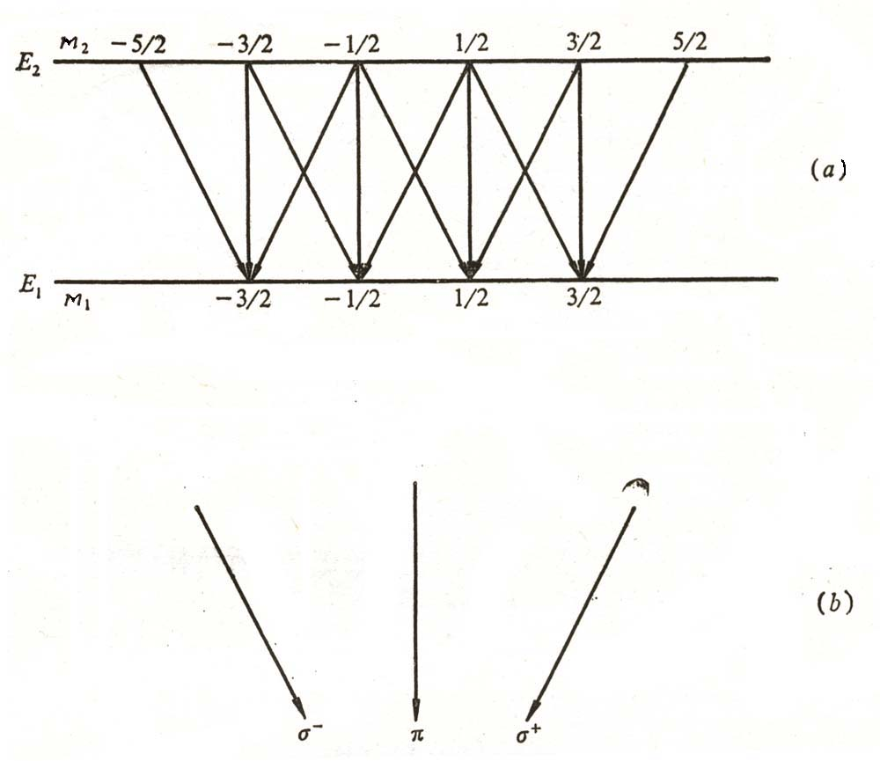
E. 格罗春图

Slide 72
在一般的能级图上，画出满足选择规则的塞曼支能级间的跃迁不太方便。德国人格罗春（Grotrain）设计了一种办法，称之为格罗春图。
以总角动量J=5/2的E₂能级到J=3/2的E₁能级之间的跃迁为例。对应于J=5/2，共有2J+1=6个M_{J}值（即6个支能级）；我们把它们等间隔地标记在上能级水平线上，见上图a。同样，对应于J=3/2，共有4个M_{J}值，等间距地标记在下能级的水平线上。两条水平线上的相同M_{J}值一一对应，以垂直线相联，表示的跃迁（偏振）。类似地，左下倾斜线表示的跃迁（σ⁺偏振）,右下倾斜线表示的跃迁（σ—偏振），凡是与这三条线（上图）不平行的跃迁，都是禁戒的。

Slide 73
在格罗春图上，我们还可把M_{J}g_{J}的数值与M_{J}值一一对应地标上，按在三种连线逐一求出M_{J2}g_{J2}- M_{J1}g_{J1}，然后方便地算出塞曼谱线。
塞曼效应反映原子所处的状态。从塞曼效应的实验数据可以推断有关能级的分裂情况；从能级裂开层数可以知道J值，而能级的间隔等于gμ_{B}B，因而可以知道g值。这样就获得了原子态的重要资料。塞曼效应是研究原子结构的重要途径之一。

Slide 74
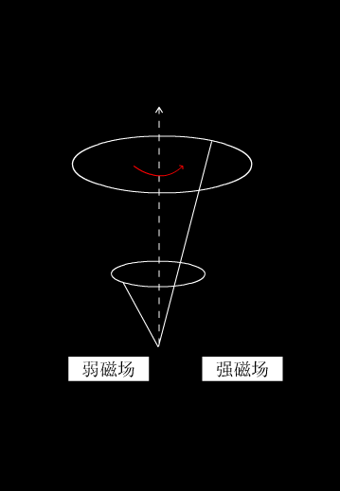
F. Paschen-Back效应（强磁场）

Slide 75
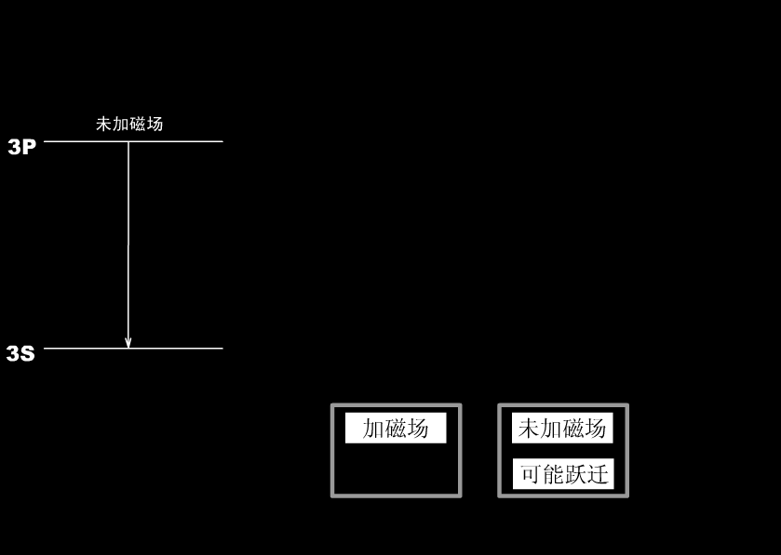
强磁场时，Na原子能级发生分裂

Slide 76
§4.7 抗磁性、顺磁性和铁磁性
有些物质放在磁场中磁化后，它的宏观磁矩方向同磁场方向相反，这类物质称为抗磁性的。另有一些物质在磁场中磁化后的宏观磁矩的方向同磁场方向相同，这类物质称为顺磁性的。如果以M 代表物质磁化后单位体积的磁矩，实验显示对抗磁性物质，M 同磁场H方向相反， 是负的；对顺磁性物质， 是正的。 是代表物质磁性的一个物理量，称之为磁化率。居里（P.Curie）在实验中发现顺磁性磁化率同绝对温度成反比，后人称作居里定律。抗磁性磁化率同温度关系很小。

Slide 77
由原子和分子理论可以解释物质的磁性问题。现在知道，凡是总磁矩等于零的原子或分子都表现抗磁性；总磁矩不等于零的原子或分子表现顺磁性。单原子的物质决定于原子总磁矩的情况；由分子构成的物质决定于分子总磁矩的情况。现在分别讨论抗磁性和顺磁性。

Slide 78
A. 抗磁性
抗磁性是由于磁场对电子轨道运动产生作用而引起的。电子轨道运动在磁场中会发生旋进。在前面曾指出，旋进角动量的方向在任何情况下都是在磁场的方向，同电子轨道运动的速度和方向无关。在同一磁场下，旋进的角速度是常数。因此一个原子中所有的电子构成一个整体绕着磁场旋进，形成一个电的环流。这样一个电的环流会产生磁矩，并指向磁场的相反方向。这就是抗磁性的来源。
朗之万（P.Langevin）曾依据上述抗磁性的机理推得磁化率的公式，他指出抗磁性既是磁场对电子轨道运动的作用的结果，应该发生在任何原子或分子中，因此是普遍存在的。但是对于原子，只有在S=L=0，因而μS=μL=0的情况下，抗磁性才显出来，如果原子磁矩不等于零，较强的顺磁性会掩盖了抗磁性。

Slide 79
B. 顺磁性
顺磁性，就原子来说，是具有磁矩的原子（J≠0）在磁场中各种取向的平均效果。原子磁矩在磁场中的取向是量子化的，只能有2J+1个取向，相当于2J+1个能级。磁场对原子磁矩的作用引起的附加能量，按前面的讨论，应等于
由于无规则热运动，原子相互碰撞，交换能量。当达到热平衡时，原子在诸能级的分布符合波耳兹曼分布律，即各能级的原子数同 exp(-△E/kT) 成正比，这里的ΔE 就是上式的数值。每一个能级相当于磁矩的一个取向，各有其 方向的分量μz。在上述分布中，具有较低能级的原子数比高能级的原子数要多。而μz是正值的能级（μJ和H的夹角小于90°的情况）低于μz是负值的能级。

Slide 80
所以大量具有总磁矩的原子的平均磁矩是正的，也就是平均磁矩是向着磁场H方向的。这就显出顺磁性，且与绝对温度有关。宏观物体磁性的基础是原子的磁性，但宏观物体的磁性不一定同原子磁性一致。由分子构成的物体的磁性决定于分子。例如氮原子在基态的J等于3/2，氧原子在基态的J等于2，这两种原子应该都是顺磁性的；但由实验得知氮气是抗磁性的，氧气是顺磁性的，这是由于氮分子N₂的总角动量是零，而氧分子O₂的总角动量不等于零。固体的磁性还同固体的结构有关。

Slide 81
C. 铁磁性
某些物质，如铁、钴、镍和某些稀土元素以及好多种氧化物，在受外磁场磁化时，显示出比顺磁性强得很多的磁性，而且在去了磁场之后，仍然保留磁性。这一现象称为铁磁性。铁磁物质的原子本身具有磁矩。这类原子之间又发生自发磁化的作用，在小区域内原子磁矩沿一个方向排列起来，合成一个较强的联合磁矩，这就是说，在各小区内已经很强地磁化了。这样的小区称为磁畴。一块磁性材料分成数量很大的这样的磁畴。但每个磁畴的磁矩有各自不同取向，彼此间的相对取向是无序的。在未加外磁场前，对外的效果互相抵消，不显示磁性。在加外磁场后，各磁畴的磁矩再向外磁场方向转动，这样才对外显出较强的宏观磁性。所以铁磁性同材料的固体结构有密切关系，已经不是孤立原子的磁性了。

Slide 82
§4.8 氢原子能谱的研究发展过程
讨论了碱金属原子光谱的精细结构以后，就容易理解氢原子光谱的精细结构，由于氢原子能级有简并的情况，所以推迟到碱金属之后讨论才能清楚地说明。
虽传说，氢早在16世纪初就由冯霍恩海姆（von. Hohenheim）在化学反应中产生过，但真正的发现则归于卡文迪许（Henry. Ca-vendish），他在1776年把氢纯化，并测量了它的密度。1783年8月23日，在氢发现后的七年，也是在发明气球后的三个月，人们即把充氢气球升上了天，引起公众的广泛注意。

Slide 83
夫琅和费（Joseph. Fraunhofer）在1817年用棱镜测量了太阳光谱，最强的有八条线，其中包含氢的Hα和Hβ。但第一个确定氢光谱、并作出较精确测量的是埃格斯特朗在1853年作出的。1885年，巴耳末对已测得的氢光谱线波长作了经验归纳，并能精确地预告未被测到的谱线（误差一般只有1Å左右）。但无法被人理解。同年，尼尔斯·玻尔诞生。
氢原子的结构如何？它与光谱有什么关系？在1904年以前，金斯（J.H.Jeans）估计,氢原子中有700个电子。有人甚至说，“可以有无穷多个电子”。从光谱规律寻找原子结构，被某些人比喻为“凭铃声猜出铃的形状”。

Slide 84
1906年，汤姆孙正确估算出氢原子中只有一个电子。
1911年，卢瑟福建立了正确的原子结构模型。
1913年，玻尔用圆轨道（一维）的量子化条件，在只考虑电子与核的静电相互作用的情况下，给出了氢原子的能级，解释了氢光谱的巴耳末线系。实验证实了玻尔理论给出的能量值，即
这里Z—σ就是以前用Z*表示的有效电荷数．对氢，(Z—σ)= Z = 1。式中仍保留有效电荷数Z—σ作为一般的表达式（包含氢原子、类氢离子和碱金属等）。里德伯常数的玻尔理论值与实验符合得很好。

Slide 85
1916年，索末菲在玻尔理论的基础上，考虑椭圆轨道（二维）及电子运动的相对论效应，算出能量修正项为
能级就由两个量子数（n,n_{φ}）决定。分裂的能级差值也可算出，与精密的实验符合得很好，其中s为屏蔽系数，与σ意义相同，但数值不同。
1926年，海森伯（W.Heisenberg）用量子力学严格导出上式为
这时谱线分裂的理论与实验反而不符合了，问题出在那里呢？

Slide 86
1928年，狄喇克的相对论量子力学自然地计入了电子的自旋，并依此算出自旋与轨道相互作用引起的附加项：
此即以前所给出的公式，只是把Z*换成了（Z-s）。如果把海森堡给出的公式与上式加起来，那就可以得到

Slide 87
这样，H的总能量就可以表示为
此结果（包含氢原子、类氢离子和碱金属等）与索末菲的一样与实验符合很好，但此时的物理含义与索末菲的完全不同，它包含着电子的自旋与轨道的耦合。在索末菲的理论中，两个正确的项都未被考虑，但它们相加以后其中有些项正好相互抵消，致使索末菲的结果能与实验有良好的符合。基于索末菲引入精细结构常数的重要意义，索末菲的理论并未被人扔入垃圾箱里；有人称他的理论是物理学中最值得庆贺的失败。

Slide 88
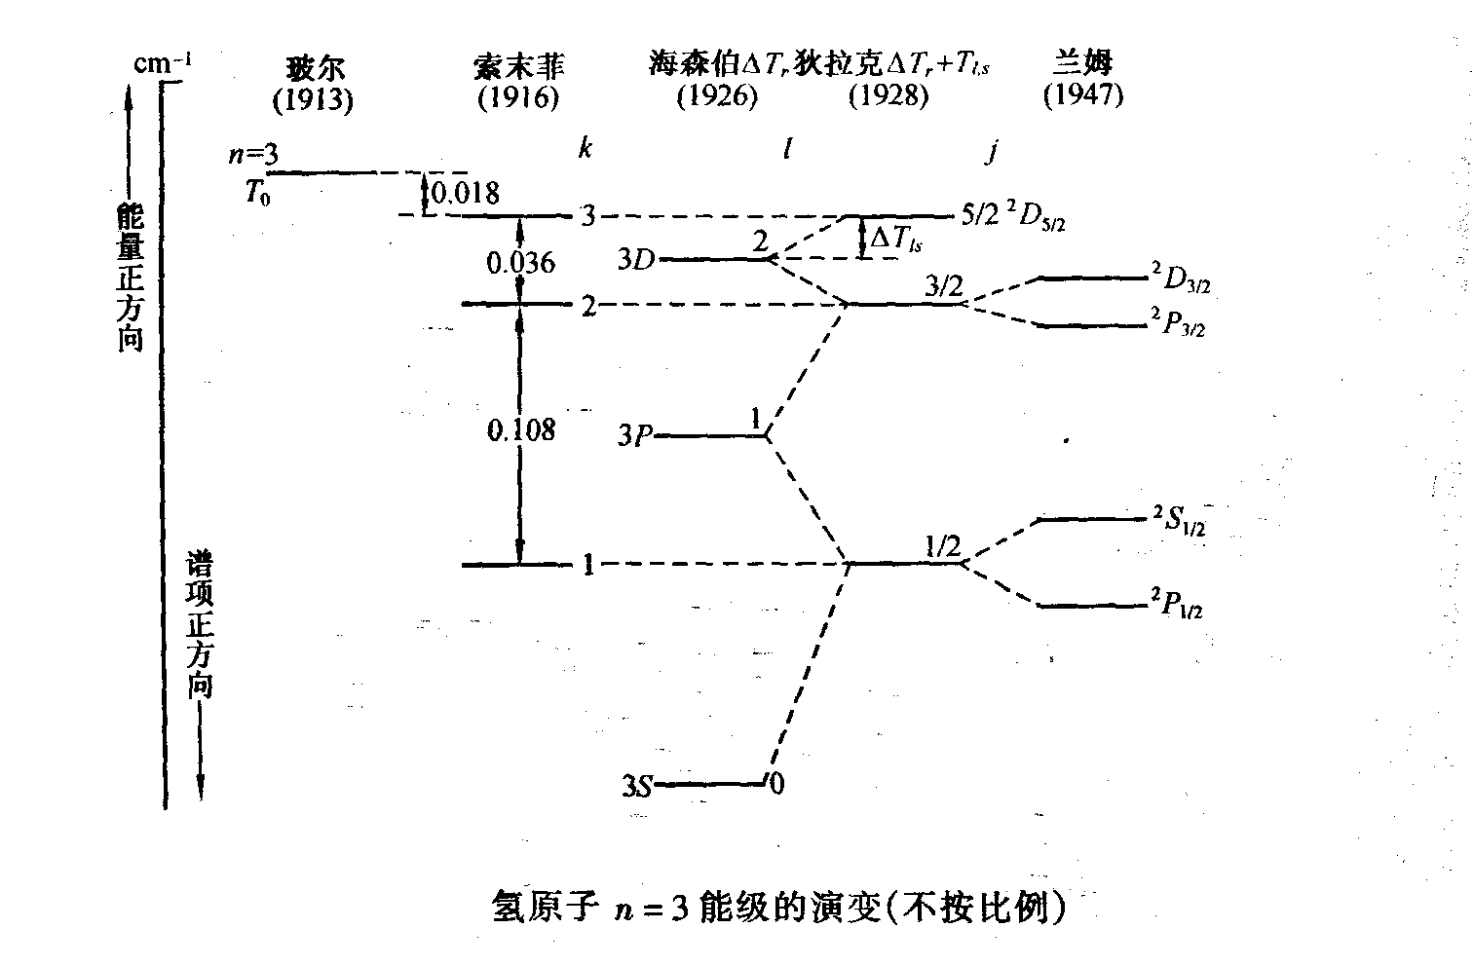

Slide 89
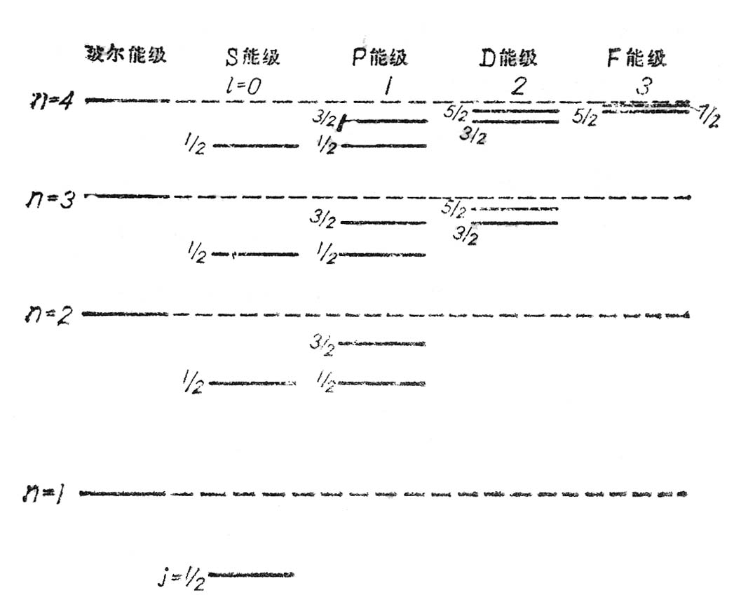
狄拉克的理论表明，氢原子能级只决定于主量子数 n 和总角动量量子数j 。
简并

Slide 90
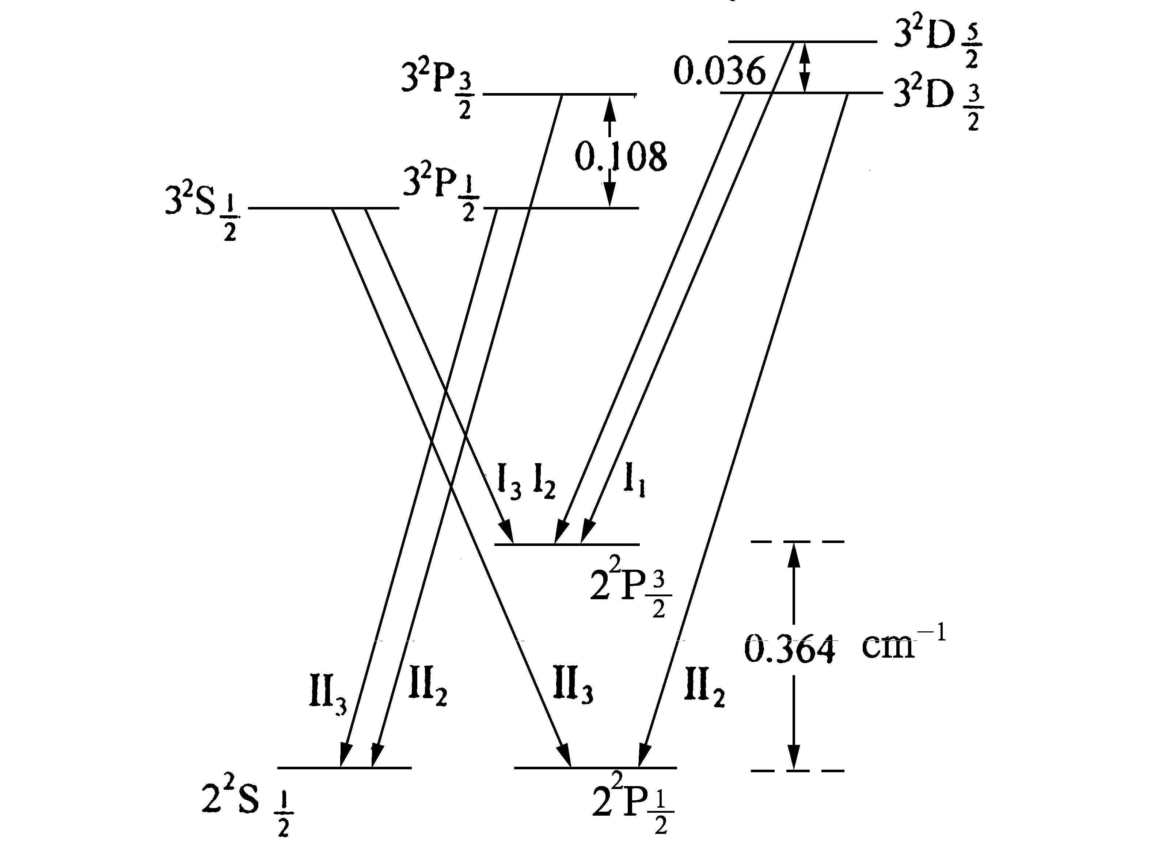
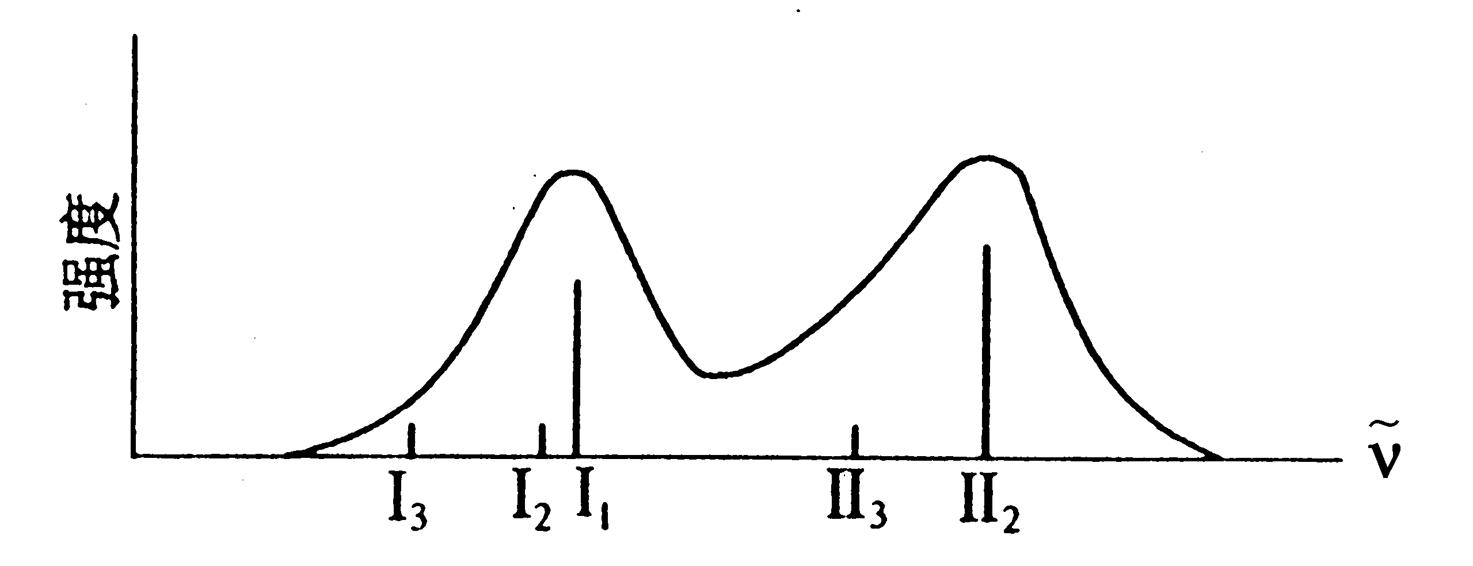
1947年，兰姆（W.E.Lamb）和他的学生雷瑟福(R.C.Retherford)宣布了他们精密的实验结果：他们观察到氢原子的2²S_{1/2}和2²P_{1/2}能级并不重合，而有一个大小为1057.8M Hz (4.37μeV)的裂距，这就是著名的兰姆移位。考虑了一因素之后，氢的光谱线就发生了进一步分裂，以H_{α}线为例，就包含着七条谱线。兰姆移位的大小约是（n =2）精细结构（自旋-轨道相互作用引起的）分裂的1/10；对于j≠1/2的能级的姆移位，则几乎小到完全可以忽略。

Slide 91
兰姆-雷瑟福关于兰姆移位的发现，与同时宣布的、库什-弗利关于反常电子磁矩的发现一样，暴露了狄拉克相对论量子力学的不足。正是这两个重要发现，导致了量子电动力学的蓬勃发展。
不过，无论是理论还是实验，兰姆移位的精度均不及反常电子磁矩。虽然自兰姆移位发现以来的三十余年中，实验和理论有较好的符合，但是，最近的实验结果已显示出与理论的偏差，偏差的原因究竟是实验上的问题，还是理论上的缺陷，尚待进一步研究。
附：反常电子磁矩

